Slide 1
Муниципальное бюджетное общеобразовательное учреждение городского округа Тольятти "Школа с углубленным изучением отдельных предметов № 93 имени ордена Ленина и ордена Трудового Красного Знамени "Куйбышевгидростроя"
(МБУ "Школа №93")
Волонтер в сфере культуры: кто он и чем занимается?
Авторы проекта
Горяинова Жанна Николаевна, методист и педагог дополнительного образования СП Центра «Гражданин», руководитель музея отваги МБУ «Школа №93» г.о. Тольятти
Меркулова Светлана Владимировна, методист и педагог дополнительного образования СП Центра «Гражданин»
Самарская область, Тольятти 2022

Slide 2
Кто такой волонтер?
это доброволец
(в переводе с французского и латинского)
это человек, который добровольно и безвозмездно занимается организованной общественно-полезной деятельностью
это граждане, которые занимаются благотворительной деятельностью в форме безвозмездного труда в интересах благополучателя, в том числе, в интересах благотворительной организации

Slide 3
РАЗВИТИЕ ВОЛОНТЕРСТВА
Концепция развития добровольчества (волонтерства) в Российской Федерации до 2025 года (утверждена Решением Правительства РФ от 27.12.2018 г. №2950-р)
ФЗ «О благотворительной деятельности и добровольчестве (волонтерстве)» от 11.08.95 №135-ФЗ (ред. 05.02.2018),
ФЗ «О некоммерческих организациях» от 12.01.1996 № 7-ФЗ
Основы государственной молодежной политики Российской Федерации на период до 2025 года, утвержденных распоряжением Правительства Российской Федерации от 29 ноября 2014 г. № 2403-р,
Стратегия развития воспитания в Российской Федерации на период до 2025 года (утверждена распоряжением Правительства РФ от 29.05.2015 №996-р)
Резолюция Генеральной Ассамблеи ООН от 17 декабря 2015 г. "Интеграция добровольчества в дело мира и развития: план действий на следующее десятилетие и последующий период"

Slide 4
Чем отличается волонтерство от другой деятельности?
польза для общества
непринудительный характер
добровольный характер
нефинансовое поощрение
безвозмездный характер
организованная деятельность

Slide 5
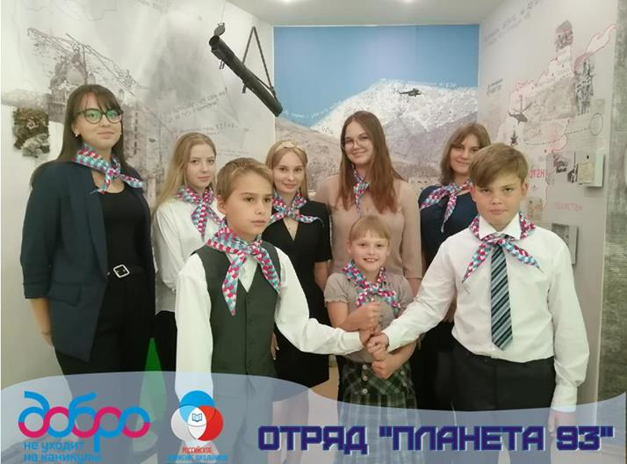
Направления волонтерской деятельности
по источнику
инициативы
Индивидуальное (инициатива исходит от отдельной личности, реализация совместно с единомышленниками)
Коллективное (инициатива исходит от группы лиц, объединенной общими альтруистическими и социально значимыми интересами
Корпоративное (волонтёрская деятельность организуется компанией и может быть направлена как внутрь организации, так и вовне)
Государственное (инициатором выступает государство в целях, как правило, поддержки масштабных проектов)

Slide 6
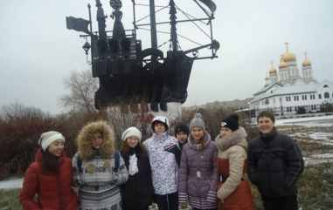
Направления волонтерской деятельности
Разовая волонтерская деятельность (эпизодическая организация и проведение мероприятия, акции)
по степени
регулярности
Постоянная/систематическая деятельность (регулярная организация и проведение мероприятий по плану)
Волонтерство профессиональное
Социальное волонтерство
Медико-просветительское волонтерство
Волонтерство поисково-спасательное
Волонтерство спортивное
Волонтерство в сфере культуры
по содержанию деятельности

Slide 7
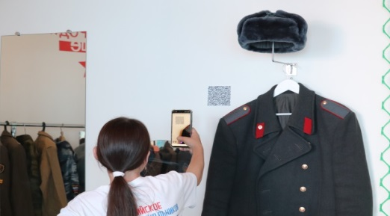
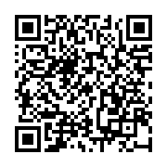
Волонтерство в сфере культуры
1. Сохранение и продвижение культурного наследия
Реставрация памятников, памятных досок
Восстановление текста утраченных документов
Помощь в сборе экспонатов, пополнении коллекций
Помощь в сборе нематериального культурного наследия (Живые истории ветеранов, фольклор, легенды, обряды)
Помощь в организации и проведении исследовательской работы
Помощь в популяризации/рекламе культурного наследия (акции, создание каталога музейных предметов)

Slide 8
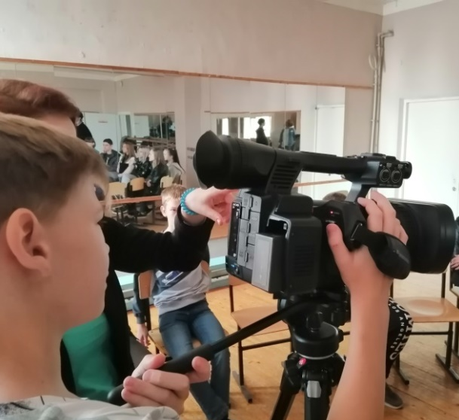
Волонтерство в сфере культуры
2. Организация культурных событий
Помощь в проведении культурных событий, работа с посетителями др.
Организация медиа-волонтерской помощь (ведение социальных сетей, сайтов, фото и видеосъемка мероприятий, написание рекламных постов и др.)
Помощь в реализации просветительской деятельности (разработка и проведение экскурсий, квестов, игр, акций и др.)
Помощь в проведении мониторинга событий (проведение анкетирования участников, сбора отзывов, мнений)
Участие в семинарах и конференциях

Slide 9
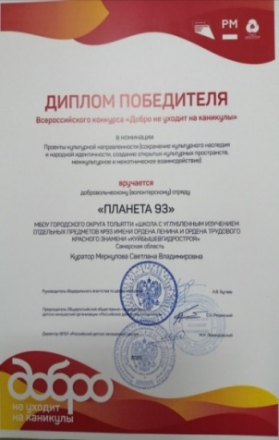
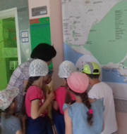
Волонтерство в сфере культуры
3. Организация туристских маршрутов
Помощь в организации и проведении туристских маршрутов, сопровождение туристских групп
Организация медиа-волонтерской помощь (ведение социальных сетей, сайтов, фото и видеосъемка мероприятий, написание рекламных постов и др.)
Помощь в реализации просветительской деятельности (разработка и проведение экскурсий, квестов, игр, акций и др.)
Помощь в проведении мониторинга туристских маршрутов (разработка и проведение анкетирования участников, сбора отзывов, мнений)
4. Реализация творческих проектов в сфере культуры

Slide 10
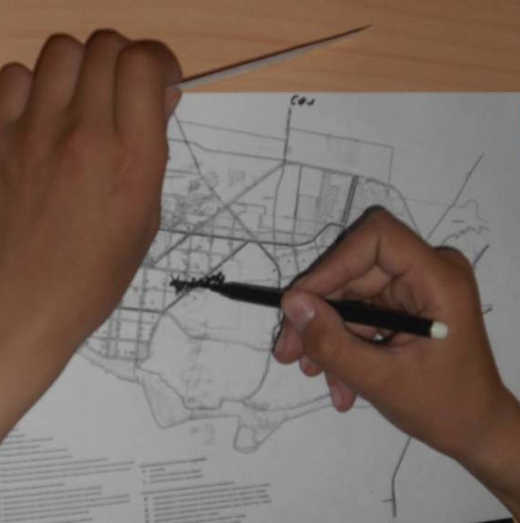
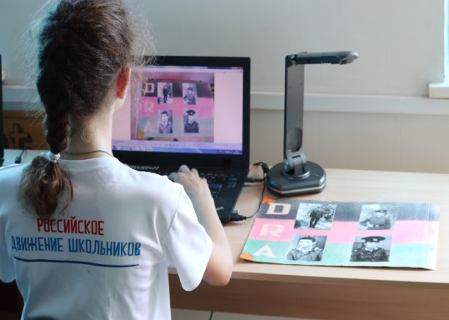
Волонтерство в сфере культуры
Что движет человеком стать волонтером и заниматься волонтерской деятельностью?
.
Чувство солидарности
Путешествие по новым местам
Новые знакомства
Расширение кругозора
Новые навыки
Новые знания, компетенции
Развитие творческого потенциала
Самореализация в разных сферах

Slide 11
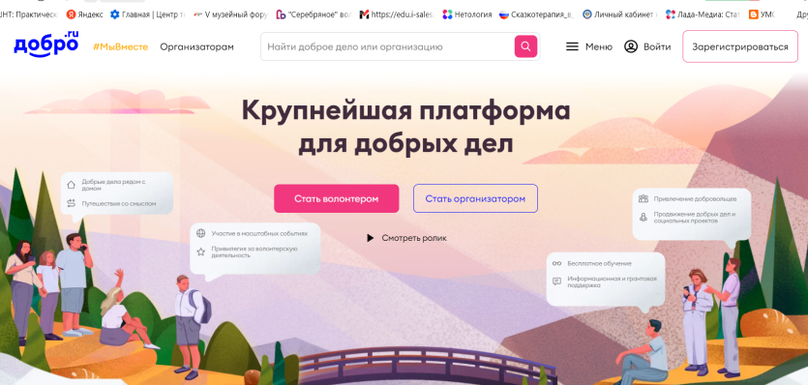
Как стать волонтеров в сфере культуры?
1. Принять решение стать волонтером
2. Выбрать направление волонтерской деятельности
ВОЛОНТЕР В СФЕРЕ КУЛЬТУРЫ
3. Определить организацию,
Которой вы готовы помогать
4. Регистрация портале DOBRO.RU

